Slide 1

МАТЕМАТИКА
општинско такмичење
Алекса Вукобратовић, III2, 1. место, С. Ђуровић
Немања Маунић, III1, 2. место, M. Вученовић
Вук Хркаловић, III1, 2. место, М. Вученовић
Рашко Лековић, III1, 2. место, М. Вученовић
Андреј Јефтић, III2, 3. место, С. Ђуровић
Марко Нећаков, III3, 3. место, М. Мирић
Вељко Вујнић, III2, 3. место, С. Ђуровић

Slide 2

МАТЕМАТИКА
општинско такмичење
Сергеј Никачевић, IV4, 2. место, Ј. Пита Михајловић
Никола Алексић, IV2, 3. место, С. Борисављевић
Вук Шећеровић,VI4, 2. место, Љ. Петровић
Миа Вучетић, VI2, 2. место, М. Милановић
Анђела Манић, VI3, 3. место, Т. Перван
Милица Лаловац, VI4, 3. место, Љ. Петровић
Викторија Младеновић, VI1, 3. место, Т. Перван

Slide 3
МАТЕМАТИКА
општинско такмичење
Невена Станишић, VII1, 2. место, Т. Перван
Тијана Шећеровић, VII2, 2. место, М. Милановић
Лидија Пршић, VII3, 3. место, Г. Поповић
Коста Марковић, VII2, 3. место, М. Милановић
Петар Мајкић, VIII2,2. место, Љ. Петровић
Марија Нећаков, VIII3,3. место, Г. Поповић

Slide 4
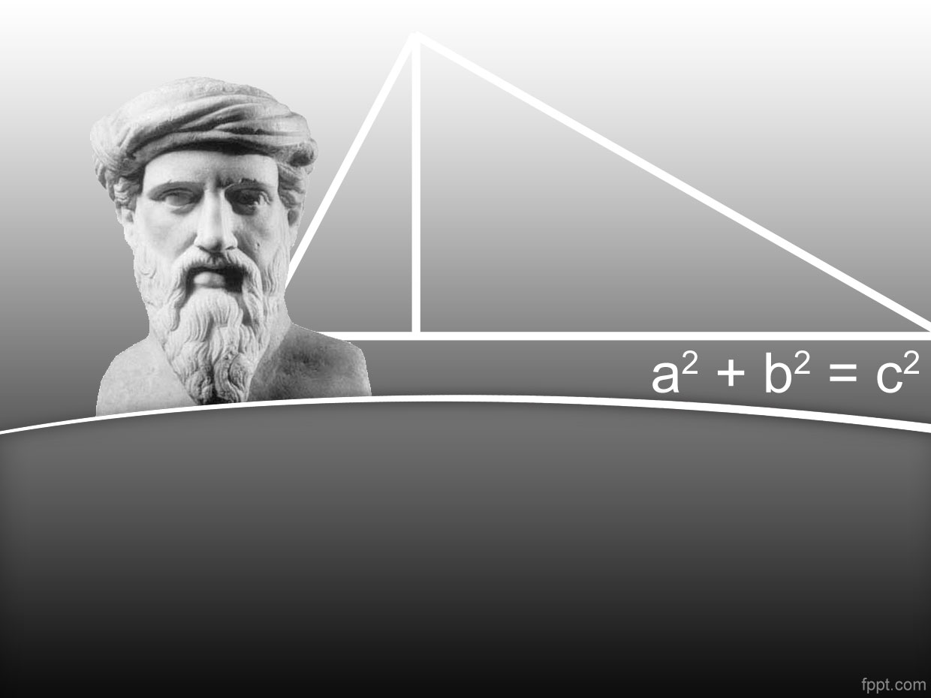
МАТЕМАТИКА
,, Кенгур без граница”
Миа Вучетић, VI2, 2. место, М. Милановић
Марија Маркочевић, V2, 3. место, М. Милановић

Slide 5
МАТЕМАТИКА
градско такмичење
Сергеј Никачевић, IV4, 1. место, Ј. Пита Михајловић
Миа Вучетић, VI2, 2. место, М. Милановић
Никола Алексић, IV2, похвала, С. Борисављевић
Викторија Младеновић, VI3, похвала, Т. Перван
Вук Шећеровић,VI4, похвала, Љ. Петровић
Милица Лаловац, VI4, похвала, Љ. Петровић
Петар Мајкић, VIII2, похвала, Љ. Петровић

Slide 6
МАТЕМАТИКА
републичко такмичење
Миа Вучетић, VI2, 2. место, М. Милановић

Slide 7
МАТЕМАТИКА
републичко такмичење
турнир “Архимедес”
(2. место - екипно)
Сергеј Никачевић, IV4, 3. место, Ј. Пита Михајловић
Павле Ђоковић, V1, похвала, Т. Перван
Миа Вучетић, VI2, 2. место, М. Милановић
Тијана Шећеровић, VII2, учешће, М. Милановић
Петар Мајкић, VIII2, похвала, Љ. Петровић

Slide 8

ФИЗИКА
општинско такмичење
Вук Шећеровић, VI4, 1. место, С. Поповић
Миа Вучетић, VI2, 2. место, С. Поповић
Лена Јовановић, VI2, 3. место, С. Поповић
Вук Мехмедагић, VI1, 1. место, С. Поповић
Павле Вујичић, VI1, 2. место, С. Поповић
Викторија Младеновић, VI1, 2. место, С. Поповић
Невена Станишић, VII1, 2. место, С. Поповић
Тијана Шећеровић, VII2, 3. место, С. Поповић
Ања Радомировић, VII2, 3. место, С. Поповић
Андреј Грубнић, VII5, похвала, С. Поповић
Oгњена Гагић, VIII3, 2. место, Д. Ранковић

Slide 9

ФИЗИКА
градско такмичење
Вук Шећеровић, VI4, 1. место, С. Поповић, Д. Радоман Николић
Миа Вучетић, VI2, 2. место, С. Поповић, Д. Радоман Николић
Лена Јовановић, VI2, похвала, С. Поповић, Д. Радоман Николић

Slide 10
ФИЗИКА
републичко такмичење
Вук Шећеровић, VI4, 2. место, С. Поповић, Д. Радоман Николић
Миа Вучетић, VI4, 3. место, С. Поповић, Д. Радоман Николић

Slide 11

ХЕМИЈА
општинско такмичење
Коста Марковић, VII2, 1. место, Ж. Јанковић
Тијана Шећеровић, VII2, 3. место, Ж. Јанковић
Андреа Стојановић, VII1, 2. место, Д. Арсеновић
Софија Иветић, VII1, 2. место, Д. Арсеновић
Ивана Шушњар, VIII2, 2. место, Д. Арсеновић
Милица МАРКОВИЋ VII5, 3. место, Д. Арсеновић

Slide 12

ХЕМИЈА
градско такмичење
Коста Марковић, VII2, 2. место, Ж. Јанковић
Тијана Шећеровић, VII2, 2. место, Ж. Јанковић
Андреа Стојановић, VII1, 2. место, Д. Арсеновић
Милица Марковић, VII5, похвала, Д. Арсеновић
Софија Иветић, VII1, 2. место, Д. Арсеновић
Ивана Шушњар, VIII2, похвала, Д. Арсеновић

Slide 13

БИОЛОГИЈА
ОПШТИНСКО ТАКМИЧЕЊЕ
Лора Вукчевић, VII5, 2. место, Ж. Јанковић

Slide 14
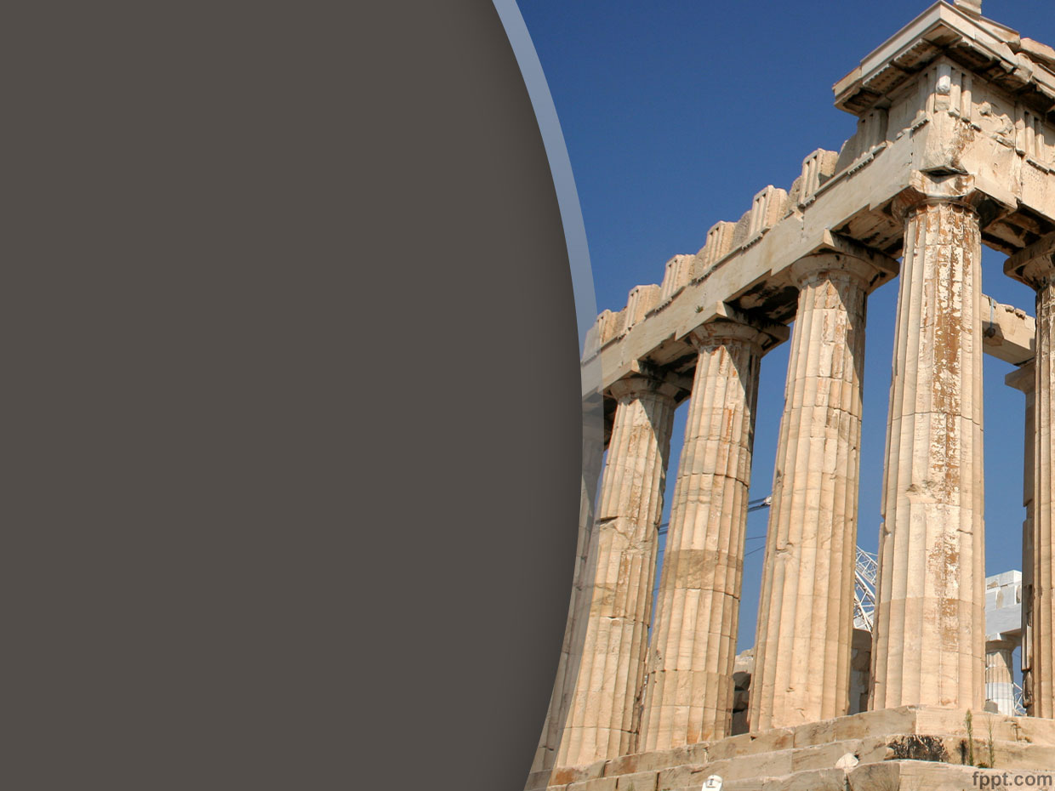
ИСТОРИЈА
општинско такмичење
Кристина Милетић, VIII2, 1. место, А. Ђорђевић
градско такмичење
Кристина Милетић, VIII2, 2. место, А. Ђорђевић
републичко такмичење
Кристина Милетић, VIII2, учешће, А. Ђорђевић

Slide 15
ГЕОГРАФИЈА
општинско такмичење
Катарина Станковић, VIII4, 1. место, Д. Ћирковић
Катарина Андрејевић, VIII4, 1. место, Д. Ћирковић
Петар Бранковић, VIII3, 2. место, М. Дуканић
Огњена Гагић, VIII3, 3. место, М. Дуканић
Петар Анђелић, VII2, 2. место, Д. Ћирковић
Илија Јовановић, VII2, 2. место, Д. Ћирковић
Николина Костић, VII2, 3. место, Д. Ћирковић

Slide 16

ГЕОГРАФИЈА
градско такмичење
Катарина Станковић, VIII4, 1. место, Д. Ћирковић
Катарина Андрејевић, VIII4, 2. место, Д. Ћирковић
Петар Бранковић, VIII3, 3. место, М. Дуканић
Петар Анђелић, VII2, 2. место, Д. Ћирковић
Илија Јовановић, VII2, 2. место, Д. Ћирковић
републичко такмичење
Катарина Станковић, VIII4, учешће, Д. Ћирковић

Slide 17

СРПСКИ ЈЕЗИК
општинско такмичење
Лена Бешевић, VI3, 1. место, Љ. Станковић
Викторија Младеновић, VI1, 1. место, Ј. Станковић
Филип Сеничар, V5, 2. место, Л. Роловић
Никола Брстина, V5, 2. место, Л. Роловић
Срна Вучковић, V2, 2. место, Л. Роловић
Софија Дабић, V3, 2. место, Г. Трајковић
Лена Михајлов, V3, 2. место, Г. Трајковић
Магдалена Жунић, VI1, 2. место, Ј. Станковић
Лена Јовановић, VI2, 2. место, М. Плавшић Ђорђевић

Slide 18
СРПСКИ ЈЕЗИК
општинско такмичење
Анђела Топић, VIII3, 2. место, Љ. Станковић
Анеса Далифи, VIII3, 2. место, Љ. Станковић
Милица Јовичић, VIII3, 2. место, Љ. Станковић
Хелена Јовановић, VII4, 3. место, Ј. Станковић
Ксенија Котри, VII1, 3. место, Г. Трајковић
Лидија Пршић, VII3, 3. место, Г. Трајковић
Кристина Милетић, VIII2, 3. место, Л. Роловић

Slide 19
СРПСКИ ЈЕЗИК
градско такмичење
Филип Сеничар, V5, 1. место, Л. Роловић
Кристина Милетић, VIII2, 2. место, Л. Роловић
Лена Михајлов, V3, 2. место, Г. Трајковић
Лена Бешевић, VI3, 2. место, Љ. Станковић
Викторија Младеновић, VI1, 2. место, Ј. Станковић
Магдалена Жунић, VI1, 2. место, Ј. Станковић
Хелена Јовановић, VII4, 2. место, Ј. Станковић

Slide 20
СРПСКИ ЈЕЗИК
градско такмичење
Никола Брстина, V5, 3. место, Л. Роловић
Срна Вучковић, V2, 3. место, Л. Роловић
Ксенија Котри, VII1, 3. место, Г. Трајковић
Лена Јовановић, VI2, 3. место, М. Плавшић Ђорђевић

Slide 21
СРПСКИ ЈЕЗИК
републичко такмичење
Хелена Јовановић, VII4, учешће, Ј. Станковић
Кристина Милетић, VIII2, учешће, Л. Роловић

Slide 22

КЊИЖЕВНА ОЛИМПИЈАДА
општинско такмичење
Николина Митровић, VII4, 1. место, Ј. Станковић
Катарина Томановић, VII1, 1. место, Г. Трајковић
Марија Нећаков, VIII3, 1. место, Љ. Станковић
Огњена Гагић, VIII3, 2. место, Љ. Станковић
Катарина Андрејевић, VIII4, 3. место, Л. Роловић
Јован Тодић, VIII1, 3. место, Љ. Станковић

Slide 23
КЊИЖЕВНА ОЛИМПИЈАДА
градско такмичење
Николина Митровић, VII4, 1. место, Ј. Станковић
Катарина Томановић, VII1, 2. место, Г. Трајковић
Огњена Гагић, VIII3, 2. место, Љ. Станковић
Катарина Андрејевић, VIII4, 2. место, Л. Роловић
Јован Тодић, VIII1, 2. место, Љ. Станковић
Марија Нећаков, VIII3, 3. место, Љ. Станковић

Slide 24
Књижевна олимпијада
републичко такмичење
Николина Митровић, VII4, учешће, Ј. Станковић
Катарина Томановић, VII1, учешће, Г. Трајковић
Огњена Гагић, VIII3, учешће, Љ. Станковић

Slide 25

ЕНГЛЕСКИ ЈЕЗИК
општинско такмичење
Милица Јовичић, VIII3, 3. место, М. Антић

Slide 26
Међународно такмичење
„HIPPOˮ 2019. – енглески језик
пласман у полуфинале
Александра Јовановић, VII5, Д. Веселиновић
Лора Вукчевић, VII5, Д. Веселиновић
Алекса Џогазовић, V4, Д. Веселиновић
Дуња Јаковљевић, V2 , Д. Веселиновић
Симона Стевановић, VI4, Д. Веселиновић
            Лена Јовановић, VI2, Д. Веселиновић
            Лена Лазаревић, VI2, Д. Веселиновић
            Стефан Станојковић, VIII1, М. Антић
            Лена Јовићевић, IV2, О. Дугалић

Slide 27
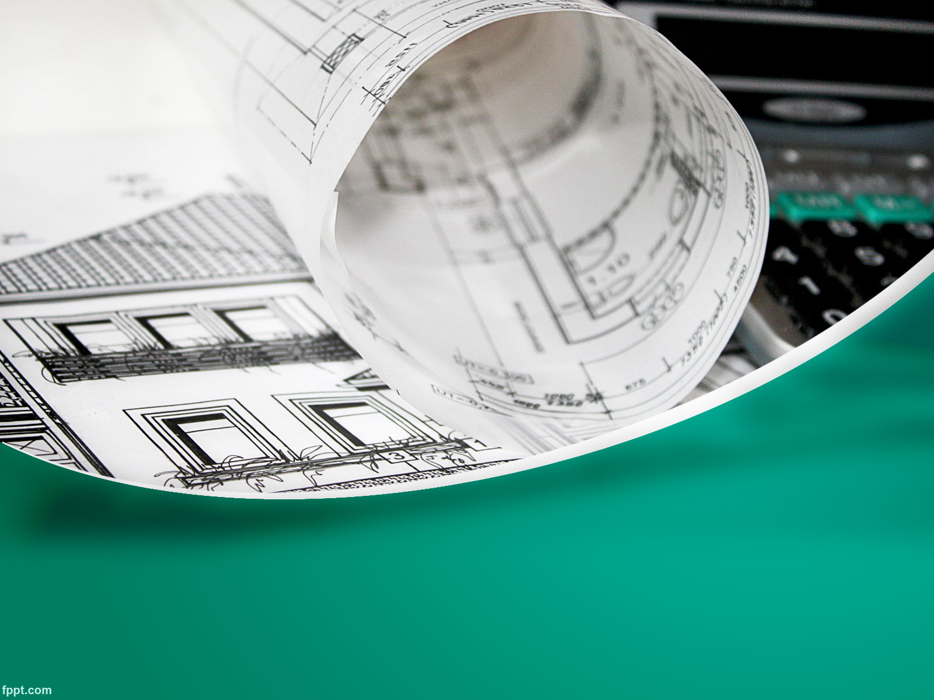
ТЕХНИЧКО И ИНФОРМАТИЧКО ОБРАЗОВАЊЕ
општинско такмичење
Виктор Антић, V5, 1. место, М. Стојановић
Филип Манце, V3, 3. место, М. Стојановић
Михајло Требаљевац, V3, 3. место, М. Стојановић
Вук Радовановић, V3, 3. место, М. Стојановић
Викторија Младеновић, VI1, 2. место, М. Савковић

Slide 28

МУЗИЧКА КУЛТУРА
,, Златна сирена” у певању
Барбара Бугарчић, VIII4, 3. место, М. Вељковић
Николина Ивковић, VIII2, 3. место, М. Вељковић
дигитални час
републичко такмичење
наставник Милица Вељковић, 3. место

Slide 29

ЛИКОВНА КУЛТУРА
,,Медијана” – фестифал дечјег стваралаштва
републичко такмичење
Марта Јешић, V2, 2. место, Т. Росић
Филип Манце, V3, похвала, Т. Росић
дигитални час
Од илузије до перспективе
Анаглиф фотографија – републичко такмичење
наставник Татјана Росић, 3. место

Slide 30

ФИЗИЧКО ВАСПИТАЊЕ
пливање – републичко такмичење
Ненад Ђуричић, VIII2, 1. место, Д. Поповић
теквондо – европско првенство
Реља Ивковић, VIII4, 3. место, С. Гагић

Slide 31
МАЛЕ ОЛИМПИЈСКЕ ИГРЕ
општинско такмичење
2. место – ученици првог разреда
Катарина Цветковић, I1 Алекса Ђуричић, I3
Данило Полић, I1 Анђелка Јовановић, I4
Филип Стојановић, I1 Павле Ивановић, I4
Стеван Белић, I2
Дарија Спасков, I2
Петар Миловановић, I3
Дуња Војиновић, I3
Андреа Гркинић, I3

Slide 32
МАЛЕ ОЛИМПИЈСКЕ ИГРЕ
општинско такмичење
3. место – ученици другог разреда
Виктор Мијатовић, II1 Урош Антонић, II4
Сара Учајев, II1 Јован Перић, II5
Константин Радовановић, II2 Михаило Цвејић, II5
Катарина Радомировић, II2 Ива Матијашевић, II5
Андрија Лекић, II3 Матеја Ремовић, II5
Сења Обрадовић, II3
Марко Станић, II4
Нада Јоксић, II4

Slide 33
МАЛЕ ОЛИМПИЈСКЕ ИГРЕ
општинско такмичење
2. место – ученици трећег разреда
Миа Глишовић, III1 Сергеј Танасић, III3
Софија Сворцан, III1 Андреј Ћурчић, III3
Марија Стојковић, III1 Иван Марковић, III4
Стефан Бојанић, III1 Данијел Ђуровић, III4
Лазар Лаловац, III2
Алекса Вукобратовић, III2
Вукашин Ђокић, III2
Огњен Маријан, III3

Slide 34

ШАХ
општинско такмичење
Јован Перић, II5, 2. место, Ј. Марковић
Матеја Ремовић, II5, 3. место, Ј. Марковић
Миа Глишовић, III1, 2. место, М. Вученовић
Софија Сворцан, III1, 3. место, М. Вученовић

Slide 35
ШАХ
градско такмичење
Сергеј Никачевић, IV4, 5. место, Ј. Пита Михајловић

Slide 36

ЏУДО
градско такмичење
Огњен Маријан, III3, 3. место, М. Мирић
Урош Антонић, II4, 3. место, Н. Лазаревић

